Slide 1
数据中心网络中流量控制与带宽分配
清华大学博士论文预答辩
答辩人：张 娇
导 师：任丰原 教授
日 期：2014-03-12

Slide 2
提纲
研究背景
研究问题
研究现状
研究内容
主要贡献
工作展望
主要成果

Slide 3
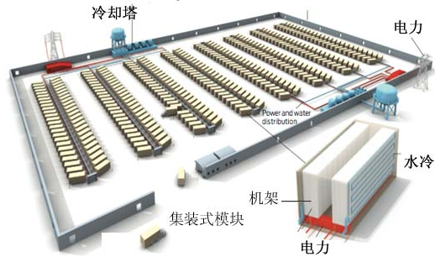





研究背景
数据中心组成
数据中心分类[SIGCOMM 2011]
支撑互联网在线服务的数据中心
Facebook，YouTube，Yahoo!等
进行密集计算、存储，向用户提供在线服务
云数据中心/虚拟化数据中心
Amazon EC2， Microsoft Azure
出租虚拟数据中心
[IEEE Spectrum 2009]

Slide 4

研究背景
数据中心网络有很多独有的特征
拓扑规律
高带宽、低延时
….
….
VM
多对一特殊流量模式，
短流数量约占90%
虚拟化，虚拟机实时迁移

Slide 5

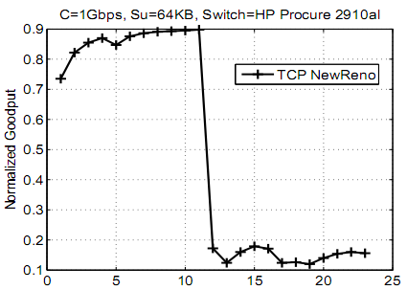


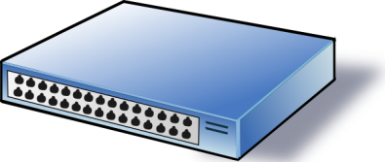
研究问题
TCP Incast问题
S1
Receiver
S2
S3
吞吐量严重下降
S4
TCP timeout
（RTO_{min} = 200 ms）

Slide 6
研究问题
短流高延迟问题
短流延时需求
99%的请求需要在300ms
内完成 [Dynamo, SOSP 2007]
延时每增加100ms, 业务减
少1% [D3，SIGCOMM 2010]
TCP不能满足短流延时需求
短流可能只包含几个包 [DCTCP，SIGCOMM 2009]
TCP收敛慢：短流一直处于慢启动阶段
TCP丢包驱动：恢复丢失包有时间开销
短流
窗口

Slide 7
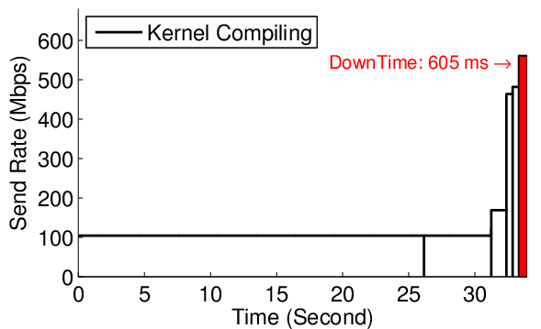
研究问题
虚拟机实时迁移时业务SLA问题
亚马逊EC2平台每年正常运行时间需大于99.95%
虚拟机实时迁移总迁移时间和宕机时间影响业务的响应时间[NSDI 2005]
频繁的带宽变化
虚拟机
虚拟机
源主机
目的主机
迁移之前
预拷贝
阶段
停机拷贝
宕机时间
总迁移时间

Slide 8
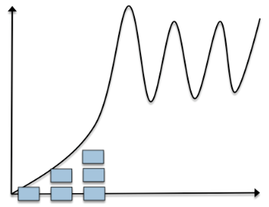
研究问题
TCP Incast问题
短流高延迟问题
虚拟机实时迁移业务SLA问题
Map
Reduce
需要新的流量管理机制充分利用数据中心带宽资
源、提高业务性能

Slide 9
研究现状
年份 | 体系结构 | 流量管理
2008 | Dcell, Pswitch, Fat-tree [SIGCOMM]
2009 | PortLand, VL2, Bcube [SIGCOMM] C-through, Flyways, NOX [HotNets]
2010 | C-through, Helios [SIGCOMM] Proteus, SideCar [HotNets] | DCTCP, DIFANE, Symbiotic Routing, MPTCP [HotNets], ICTCP [CoNext], SPAIN, Hedera
2011 | NetLord, Wireless | D3, MPTCP [SIGCOMM] DevoFlow SeaWall [NSDI]
2012 |  | D2TCP, DeTail, PDQ, DRFQ [SIGCOMM]
2013 |  | pFabric, ElasticSwitch, Remy [SIGCOMM]

Slide 10
研究现状
TCP Incast问题
Incast问题[Fast 07]
减小RTOmin
[sigcomm 09]
ICTCP
[Conext 10]
Facebook [NSDI 13]
短流高延迟问题
DCTCP
[sigcomm10]
D3
[sigcomm11]
D2TCP PDQ
[sigcomm12]
pFabric
[sigcomm13]
虚拟机迁移对业务性能影响
Pre-Copy机制
[NSDI 05]
迁移对SLA影响
[CC 09]
开销与SLA折中
[SYSTOR 10]
iAware
[TC13]

Slide 11
研究内容
针对三个关键问题进行建模分析和解决方案设计
关键问题
解决方案
流量控制
TCP Incast问题
吞吐量模型和GIP机制
短流高延迟问题
SAB机制
带宽分配
VM实时迁移延时
带宽模型和rSAB机制

Slide 12
研究内容1
TCP Incast问题的建模分析[INFOCOM’11]

Slide 13
TCP Incast问题的可能原因
直接导致吞吐量下降的原因
大量超时重传
引起超时重传的可能原因[FAST’07]
交换机缓冲池太小
同步数据块太小
TCP协议问题
快速恢复/快速重传需要3个重复ACK
慢启动
超时重传导致吞吐量严重下降的原因[SIGCOMM’09]
最小的超时重传计时器太小

Slide 14
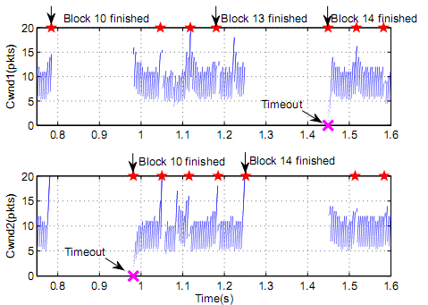
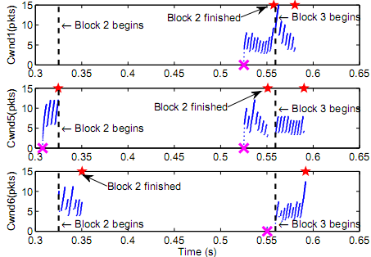
两类超时重传
块尾超时和块头超时
块头超时
块尾超时
发端
收端
C
..
0
1
2
3
1
2
2
3
3
窗口和>带宽C
超时重传
重复ACK
快速重传
重复ACK
全窗口丢失
0
0
0
1
1
超时

Slide 15
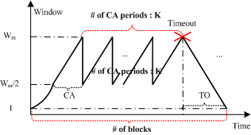
吞吐量模型
基本思路
N代表Incast模式中发送端的数量

Slide 16
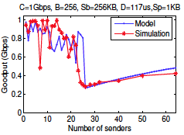

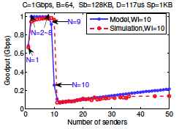
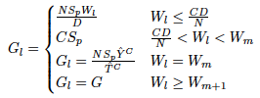
吞吐量模型
无宣告窗口限制
有宣告窗口限制
TCP Incast问题确实由两类超时重传引起
块尾超时重传：数据块倒数三个包丢失
块头超时重传：块头流窗口之和大于链路带宽

Slide 17
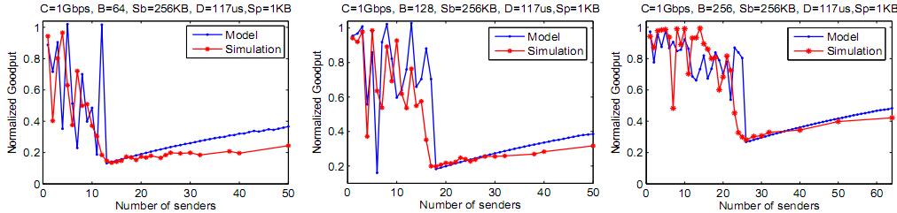
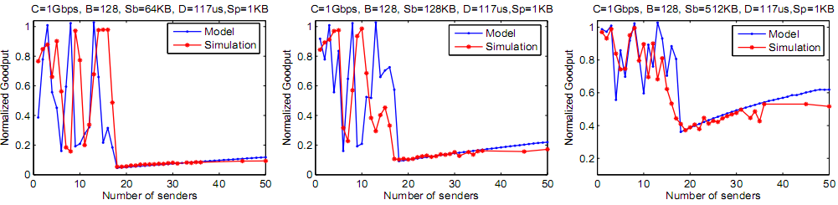
模型验证
无宣告窗口限制
Notes:
We validate our model by comparing with the simulation results in ns-2 platform. Firstly, we set a large advertised window at the TCP receiver side, that is, awnd will not limit the sending window at the sender side. In these figures, the axis represents the number of senders, y-axis stands for the TCP goodput. The results with different buffer sizes and block sizes show that our model well characterizes the goodput of TCP incast.

Slide 18
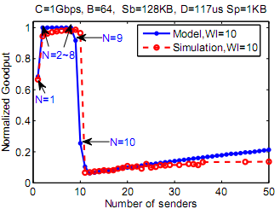



模型验证
有宣告窗口限制
N=1:
1<N<9:
N=9:
N>9:
Notes:
Then, we set a small advertised window, 10 packets. We can see that when the number of senders is between 1 and 9, since Wl is between CD/N and Wm, goodput equals to the bottleneck capacity, which indicates that ajusting awnd to the number of senders and bottleneck bandwidth can avoid Tos and thus avoid TCP incast.

Slide 19
参数影响
数据块大小
吞吐量与其成正比
缓冲池大小
增大会延缓吞吐量坍塌
瓶颈带宽C
对吞吐量影响不大

Slide 20
研究内容2
TCP Incast问题解决方案设计[ICNP’13]

Slide 21
现有解决方案
交换机端方案
DCTCP[sigcomm’10], D3[sigcomm’11], PDQ[sigcomm’12], pFabric[sigcomm’13]
难以部署
源端方案
ICTCP[CoNext’11]
瓶颈必须是最后一跳
减小最小超时重传间隔[sigcomm’09]
虚假超时重传
但是，工业界仍然在为TCP Incast问题所困扰
Facebook: 将TCP替换为UDP；限制并行发送端的数量 [NSDI’13]
Notes:
Basically, they can be classified into two kindes. One kind is switch-based. Most of the new transport protocols designed for datacenters employ some switch mechanisms to limit the queue length or scheduling packets according to their priorities. Therefore, the packet loss ratio can be reduced and the TCP Incast problem can be avoided.
The other type is end host mechanisms. ICTCP and Reducing RTOmin are two typical endhost-based solutions. However, ICTCP can only work when the bottleneck is the last hop. And reducing RTOmin will incur a large number of spurious retransmissions.
Although there are many solutions, industry is still struggling with the problem. Facebook engineers proposed replacing TCP with UDP about 3 years ago. And recently in their published work in NSDI 2013, they proposed limiting the number of concurrent senders to avoid the goodput collapse.
Since TCP is so widely deployed, it is preferable to design a TCP-compatible solution to solve the TCP incast problem.

Slide 22
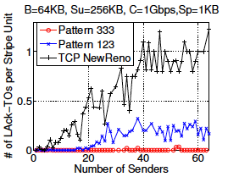
解决方案
避免块尾超时重传
基本思路
产生足够的重复ACK
直观上重传最后三个数据包[模式123]
GIP中，重传最后一个数据包最多三次[模式333]
一个数据块
模式123:
模式333:
如果收到最后一个包的ACK，则停止快速重传
Notes:
First, to avoid Lack timeout. We need to generate enough ACKs to trigger fast retransmission.
Since Lack Tos will happen if any one of the last three packets of a block is dropped. Intuitively, we could retransmit the last three packets to achieve this goal. That is, retransmit packet 123. However, this pattern can not avoid all the Lack Tos. For example, if only the last packet is dropped,
then the receiver will receive packets 1 and 2 twice and ignore
them instead of sending back duplicate ACKs since their sequence number is smaller than the dropped packet 3. Thus, the senders can not
receive sufficient ACKs to trigger fast retransmission.
Therefore, in GIP, we retransmit the last packet for at most three times. If the ack of the last packet is received, the retransmission will stop.
The results shown in the right figure indicate that under pattern 333, almost all the Lack timeout can be avoided
+++++
under Pattern 123
Second, under Pattern 123 , some of the redundantly
transmitted packets are easily dropped due to micro burst.

Slide 23
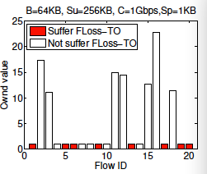
Avoiding FLoss Timeout
避免块头超时重传
基本思想
块开始时发送端拥塞窗口之和<C
在块头，不同流窗口差异很大
GIP中，每条流在块头将窗口降到初值
Notes:
To avoid the Floss Timeout, We need to let the aggregated injected traffic at the head of blocks be smaller than the link capacity C.
Through observing experimental data, we found that the window size of the flows are very different at the block head.
To reduce the aggregated traffic as well as let each flow fairly share the bandwidth, we reduce the window of each flow to the initial window size at the head of blocks in GIP.

Slide 24
GIP实现
在Linux内核中只添加约30行代码

Slide 25
实验配置
测试平台由24台服务器和2个交换机组
服务器
DELL OptiPlex 360主机：Intel 2.93GHz dual-core CPU, 6GB内存, 300GB硬盘, 和Intel corporation 82567LM-3 千兆网卡
交换机
HP ProCurve 2910al-48G-PoE+ Switch J9148A
Cisco Catalyst 2960G 千兆以太网交换机
操作系统
CentOS 5
Linux内核版本
2.6.18
Notes:
We use a testbed with 24 Dell servers, one HP switch and one Cisco switch to evaluate the performance of TCP with GIP.
The operating system is CentOS 5.5 and the linux kernel version is 2.6.18.

Slide 26
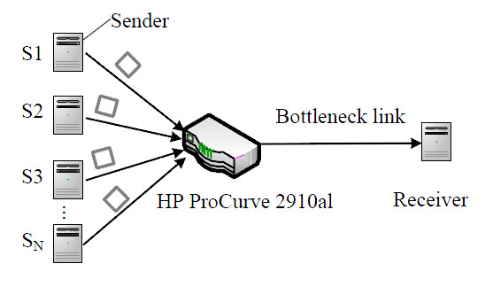
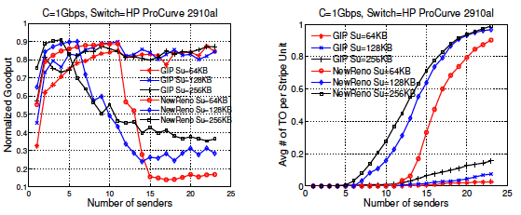
实验结果：瓶颈是最后一跳
拓扑
吞吐量 超时重传
Notes:
We first test the performance of GIP in the scenarios where the bottleneck happens at the last hop.
TCP with GIP
performs well as the number of senders increases. The link
utilization is about 90% . And timeouts rarely happen.

Slide 27
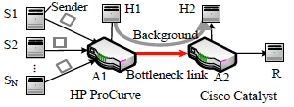
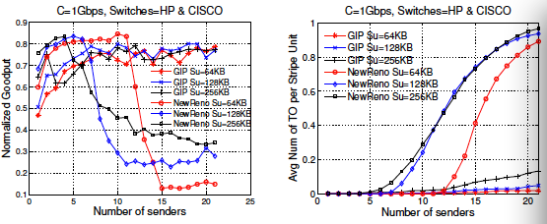
实验结果：瓶颈不是最后一跳
拓扑
吞吐量 超时重传
Notes:
Then we add a switch and design a scenario where the bottleneck happens at the intermediate link.
We can see that the goodput of GIP is about 800Mbps, since 100Mbps is taken by the background flow. The number of timeouts is quite small.

Slide 28
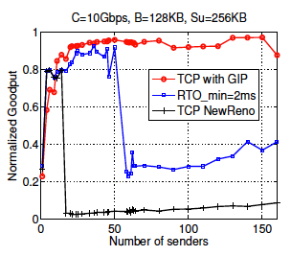
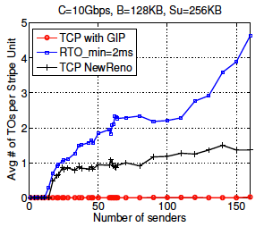
大规模仿真
仿真平台: NS2
部分结果
吞吐量 超时重传
Notes:
To evaluate
the performance of TCP with GIP with higher bottleneck
capacity or larger number of senders, we implement our
algorithm on the ns-2 platform and compare its performance
with both TCP NewReno and RTOmin=2 ms. The results show that GIP works well with higher link capacity and larger number of senders.

Slide 29
研究内容3
基于交换机缓存分配的
传输协议SAB[JSAC’14]

Slide 30
研究动机
TCP面临很多问题
短流延迟大
TCP Incast问题
TCP Outcast问题
某些流连续丢包
原因
TCP收敛慢，丢包驱动
设计源端更有效的传输协议？
DCN有大量短突发
源端只能知道部分网络信息
显式分配带宽
快速收敛

Slide 31
SAB机制设计
设计目标
快速收敛，极少丢包
设计依据
网络容量为 C*RTT + B，而缓冲池B >> C*RTT
例如：1 Gbps * 200 us = 25 KB
SAB窗口设置
Cwnd = B/N（N为流数，通过SYN和FIN进行估计）
SAB特性：
N*Cwnd = B > C*RTT 链路可以被充分利用
N*Cwnd < C*RTT + B 无数据包丢失

Slide 32
SAB整体流程
Notes:
换成中文的

Slide 33

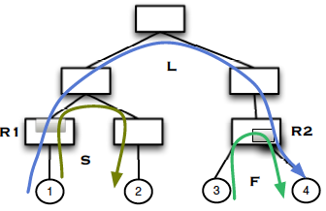


SAB机制讨论
参数设置
分配的缓冲池 应该不小于
最大为1
所以，我们得到
流数估计误差
定义估计误差：
参数 应该满足
SAB容忍最大误差
最大最小公平问题
若 ，则参数a和b满足
时，两个瓶颈均可被充分利用。

Slide 34
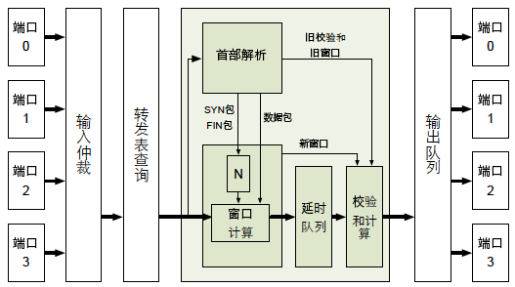
SAB交换机实现
NetFPGA实现
无色为基本交换机处理流程，深色为SAB协议增加的功能。

Slide 35
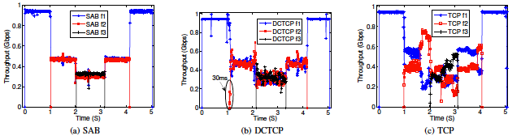
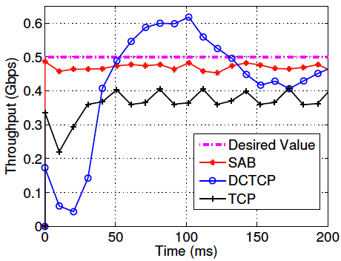
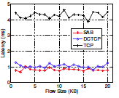
SAB性能验证
实验
吞吐量以及公平性
收敛性
延迟

Slide 36
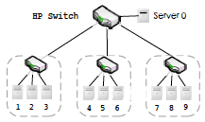
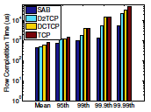
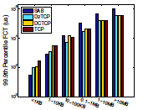
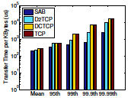
SAB性能验证
实验
拓扑
短流完成时间
长流完成时间
每字节传输时间

Slide 37
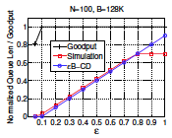
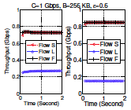
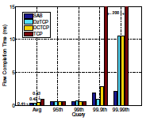
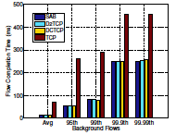
SAB性能验证-仿真
仿真
Benchmark流量
拓扑：20机架，每个机架有20台服务器
参数影响
最大最小公平

Slide 38
研究内容3
延时保障的虚拟机实时迁移
的带宽分配 [INFOCOM’14]

Slide 39
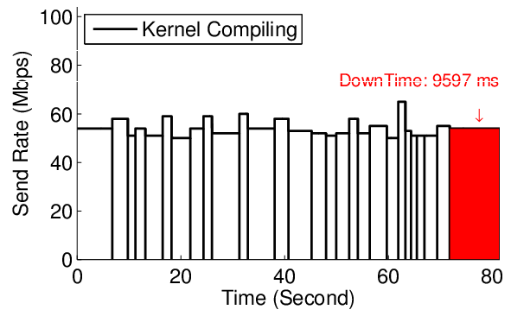
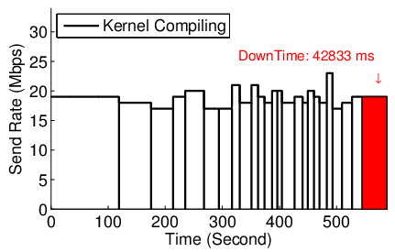
迁移时业务SLA问题
Pre-Copy虚拟机迁移机制在有背景流量的情况下
总迁移时间和宕机时间过大会影响业务SLA
即使没有背景流量，或者优先保障迁移流量
pre-copy所需的带宽变化过于频繁
900 Mbps UDP
40 TCP

Slide 40


解决思路
主要思想
计算预迁移阶段需要多大的带宽来保障给定的总迁移时间和宕机时间
问题定义
其中
三个模型
确定型模型：固定变脏间隔
伯努利模型：变脏间隔服从伯努利分布
基于倒数函数的模型：页面变脏间隔不同，总体服从一个倒数函数

Slide 41



带宽计算模型
确定型模型
页面变脏间隔CDF函数
传输完第TBp+i个页面后，第i个传输的页面会再次变脏。因此，第i轮需要传输的脏页数量为
所以最优传输轮数为1
预迁移阶段传输完 TBp 个页面以后结束，然后进入停止拷贝阶段，预迁移阶段的带宽
Notes:
TODO：可以换成动画的形式

Slide 42


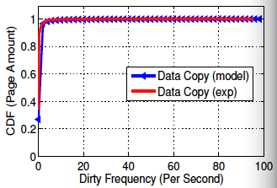


带宽计算模型
伯努利模型
第(i+1)轮需要传输的脏页数量
预迁移阶段所需带宽：
基于倒数函数的模型
观测三种负载下的脏页变化
SPECcpu2006, 内核编译，数据拷贝
拟合生成页面变脏模型
计算预迁移阶段带宽

Slide 43


带宽保障机制
rSAB: 速率感知的SAB机制
速率请求转化成窗口
优先分配窗口
速率请求转化成窗口
如果所有流的往返传输延时相等，则
然而，不同流传输延时可能不同，所以，对窗口调整
其中Sf为已发送数据总量，Tf为已过去的时间
调整周期
每发送1 MB数据

Slide 44
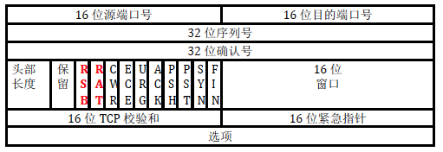
带宽保障机制
是速率还是窗口
优先分配窗口
发送端：若有速率请求，则将速率请求放在包头的window域中，并将RSB和RAT置1。否则置0。
交换机：
初始时，待分配窗口为 。
若RSB和RAT为1，则将window中的速率转化成窗口，同时将RAT置0，并更新待分配给非速率请求流的窗口。
若RSB为1，RAT为0， 则直接更新待分配给非速率请求流的窗口
是否为rSAB流
Notes:
动画描述最好。一个包

Slide 45
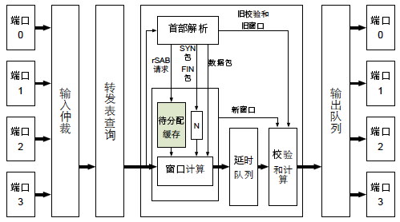
rSAB交换机实现框图
在SAB基础上增加待分配缓存模块
负责rSAB请求数据包解析和待分配窗口计算

Slide 46
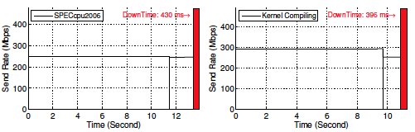
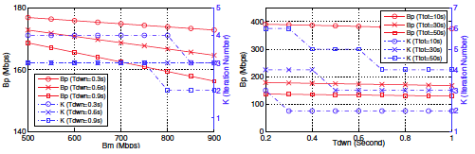
模型验证
无背景流量
负责rSAB请求数据包解析和待分配窗口计算
时间保障
参数影响

Slide 47
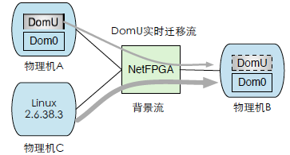
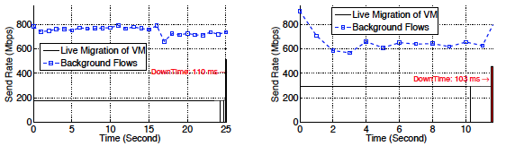
带宽保障机制验证
有背景流量
实验拓扑
3台物理机
1个NetFPGA
实验结果
带宽保障

Slide 48
主要贡献
TCP Incast问题
吞吐量模型
首次建立Incast模式下TCP吞吐量的完整理论模型
给出TCP Incast问题的根本原因
解决方案GIP
提出利用数据块边界信息解决TCP Incast问题。
不需要高精度时钟的支持
不影响基于TCP的其他应用
只需要修改发送端
只添加约30行内核代码

Slide 49
主要贡献
业务高延迟问题
充分利用数据中心网络中缓冲池大小比往返延时带宽积大的特点
收敛快速
极少丢包
虚拟机实时迁移业务SLA
首次提出预先计算带宽需求来保障虚拟机实时迁移时间的问题
对该问题形式化描述并给出模型以及显式理论结果

Slide 50
工作展望
SAB机制改进
更加精确的数N机制
彻底解决最大最小公平问题
SAB机制扩展-提供延时区分的服务
源端为不同类型的流设置不同的权重
交换机优先调度优先级高的流
带宽保障机制-保障虚拟机实时迁移需要的带宽
设计适合于数据中心网络的带宽保障机制
利用SDN等技术，实现带宽保障机制

Slide 51
论文情况
Jiao Zhang, Fengyuan Ren, Li Tang, Chuang Lin, “Modeling and Solving TCP Incast Problem in Data Center Networks”, to appear in IEEE TPDS. (A类)
Jiao Zhang, Fengyuan Ren, Shan Gao, Hongkun Yang, Chuang Lin, “Dynamic Routing for Data Integrity and Delay Differentiated Services in Wireless Sensor Networks”, to appear in IEEE TMC. (A类)
Jiao Zhang, Fengyuan Ren, Xin Yue, Ran Shu and Chuang Lin, “Sharing Bandwidth by Allocating Switch Buffer in Data Center Networks”, in IEEE JSAC. (A类)
Jiao Zhang, Fengyuan Ren, Chuang Lin. “Delay Guaranteed Live Migration of Virtual Machines”, to appear in Proc. of IEEE INFOCOM, Canada, 2014. (A类)
Jiao Zhang, Fengyuan Ren, Chuang Lin, “Modeling and Understanding TCP Incast in Data Center Networks”, in Proc. of IEEE INFOCOM, 2011. (A类，他引29次)
Fengyuan Ren, Jiao Zhang, Yongwei Wu, Tao He, Caifeng Chen, Chuang Lin, “Attribute-Aware Data Aggregation Using Potential-Based Dynamic Routing in Wireless Sensor Networks”, in IEEE TPDS, May 2013. (A类，他引5次)
Fengyuan Ren, Jiao Zhang, Tao He, Chuang Lin, Sajal K. Das, “EBRP: Energy-Balanced Routing Protocol for Data Gathering in Wireless Sensor Networks”, in IEEE Transactions on Parallel and Distributed Systems (TPDS), 2011. (A类，他引57次)

Slide 52
论文情况（续）
Jiao Zhang, Fengyuan Ren, Li Tang and Chuang Lin, “Taming TCP Incast Throughput Collapse in Data Center Networks”, in Proc. of IEEE ICNP, Oct. 2013. (B类)
Jiao Zhang, Fengyuan Ren, and Chuang Lin, “Survey on Transport Control In Data Center Networks”, in IEEE Network Magazine, Jul. 2013.
Jiao Zhang, Fengyuan Ren, Tao He, Chuang Lin. “Attribute-aware Data Aggregation Using Dynamic Routing in Wireless Sensor Networks”, in IEEE Int’l Symp. on A World of Wireless, Mobile and Multimedia Networks (WoWMoM), 2010. (C类,他引5次)
Jiao Zhang, Qian Wu, Fengyuan Ren, Tao He, Chuang Lin. “Effective Data Aggregation Supported by Dynamic Routing in Wireless Sensor Networks”, in Proc. of IEEE Int’l Conf. on Communications (ICC), 2010. (C类,他引22次)
Fengyuan Ren, Yinsheng Xu, Hongkun Yang, Jiao Zhang, Chuang Lin, “Frequency-Domain Packet Scheduling with Stability Analysis for 3GPP LTE Uplink”, in IEEE Transactions on Mobile Computing (TMC), 2012. (A类)
Hongkun Yang, Fengyuan Ren, Chuang Lin, Jiao Zhang. “Frequency-Domain Packet Scheduling for 3GPP LTE Uplink”, in Proc. of IEEE Int’l Conf. on Computer Communications (INFOCOM), 2010. (A类)
Ran Shu, Jiao Zhang, Fengyuan Ren, Chuang Lin. “Analysing Convergence of Quantized Congestion Notification in Data Center Ethernet”, in Proc. of IEEE/ACM IWQoS, 2014. (B类)

Slide 53
恳请各位老师批评指正！
谢谢！

